Slide 1
Эффективность такролимуса пролонгированнго действия после перехода с такролимуса с немедленным высвобождением при трансплантации почки: ретроспективный анализ долгосрочных результатов исследования ADMIRAD
Kuypers D, Weekers L, Blogg M, Anaokar S, del Pilar Repetur C, De Meyer V, Shirakawa H, Kanaan N. Efficacy of Prolonged-release Tacrolimus After Conversion From Immediate-release Tacrolimus in Kidney Transplantation: A Retrospective Analysis of Long-term Outcomes From the ADMIRAD Study. Transplantation Direct 2023;9:e1465
MAT-RU-ADV-2023-00007-AUG-2023
Notes:
Результаты 10-летнего наблюдения за исследованием ADMIRAD были недавно опубликованы в журнале Transplantation Direct (2023).

Slide 2
Предыстория и обоснование
Кайперс Д. и соавт. Прямая трансплантация. 2023;9:e1465.

Slide 3
ПРЕДПОСЫЛКИ И ОБОСНОВАНИЕ
3
Стабильные фармакокинетические профили, низкая вариабельность минимальных уровней иммуносупрессивных препаратов у пациентов и приверженность лечению являются предикторами благоприятных долгосрочных результатов трансплантации почки.^{1,2}
Такролимус пролонгированного дейстия (PR), принимаемый один раз в день улучшает приверженность и снижает вариабельность концентрации по сравнению с такролимусом немедленного высвобождения (IR) принимаемым два раза в день и является многообещающим долгосрочным иммунодепрессантом. ¹⁻⁵
Исследование ADMIRAD представляло собой рандомизированное открытое контролируемое исследование, проведенное в 6 центрах Бельгии у взрослых реципиентов почечного трансплантата, получавших иммуносупрессивную терапию на основе такролимуса.^{а,4}
Основная цель этого исследования состояла в том, чтобы сравнить приверженность лечению между пациентами, получающими такролимус PR, и пациентами, получающими такролимус IR.⁴
Настоящее исследование представляет собой 10-летнее наблюдение за исследованием ADMIRAD, в котором сравниваются отдаленные результаты трансплантации почки между PR и IR такролимусом.⁶
ªClinical trial registration: BE-02-RG-186
ADMIRAD, Adherence Measurement in Stable Renal Transplant Patients Following Conversion From PROGRAF to ADVAGRAF; IR, immediate-release; PR, prolonged-release
1. Wu M-J, et al. Transplantation. 2011;92:648–652. 2 Stifft F, et al. Transplantation. 2014;97:775–780. 3. van Boekel GAJ, Kerkhofs CHH, Hilbrands LB. Clin Ther. 2013;35:1821–1829.e1. 4. Kuypers DRJ, et al. Transplantation. 2013;95:333–340. 5. Alloway R, et al. Transplant Proc. 2005;37:867–870. 6. Kuypers D, et al. Transplant Direct. 2023;9:e1465.
Notes:
Благоприятная длительная иммуносупрессия после трансплантации почки требует стабильного фармакокинетического профиля, низкой вариабельности внутри пациента на минимальных уровнях иммуносупрессивной терапии и приверженности лечению. Прием такролимуса с пролонгированным высвобождением или PR один раз в день показал улучшение приверженности и снижение вариабельности у пациентов по сравнению с препаратом с немедленным высвобождением или IR, принимаемым два раза в день. Поэтому прогнозируется, что режим PR даст лучшие результаты при длительной трансплантации, чем режим IR. Однако это не было подтверждено за 5-летний период.
ADMIRAD — это рандомизированное открытое контролируемое исследование, которое проводилось в 6 центрах Бельгии у взрослых пациентов с пересаженной почкой, получающих иммуносупрессивную терапию на основе такролимуса. Цель этого исследования состояла в том, чтобы оценить разницу в приверженности лечению между пациентами, получающими такролимус PR и IR.
В текущем исследовании, обсуждаемом здесь, оценивались результаты трансплантации в многоцентровом ретроспективном неинтервенционном анализе участников исследования ADMIRAD в течение 10 лет наблюдения.

Slide 4
ОБЗОР ИССЛЕДОВАНИЯ ADMIRAD
4
Исследование ADMIRAD ^{a,b,1}
10-летнее последующее исследование ²
6 месяцев
Ретроспективное неинтервенционное наблюдение через 10 лет.
IR такролимус в течение 3 мес.
PR группа такролимуса (n=145)
Взрослые пациенты с почечным трансплантатом, получающие такролимус IR (N=219)
Данные собираются каждые 6 месяцев до 10 лет после окончания исходного исследования.
Конец наблюдения
Группа такролимуса IR (n=74)
Реципиенты 1- ^{й} / 2 ^{-й} трансплантации почки в возрасте от 6 месяцев до 6 лет до включения в ADMIRAD
п=172
Рандомизация 2:1
Первичная конечная точка:
Вторичные конечные точки:
Первичная конечная точка
Вторичные конечные точки:
Приверженность до рандомизации и после рандомизации
Внутрисубъектная вариабельность концентрации такролимуса
Острое отторжение
Количество адаптаций дозы
Составная конечная точка, состоящая из самой ранней даты любого из следующих событий:
Потеря трансплантата, BCAR и дисфункция трансплантата
Операционные системы
Нарушение функции почек и клиренс креатинина
Дозировка такролимуса и минимальные уровни
Приверженность после рандомизации
ªClinical trial registration: BE-02-RG-186. ^{b}Once-daily tacrolimus once daily has significantly superior adherence versus the twice-daily regimen.
ADMIRAD, Adherence Measurement in Stable Renal Transplant Patients Following Conversion From PROGRAF to ADVAGRAF; BCAR, biopsy-confirmed acute rejection; IR, immediate-release; OS, overall survival; PR, prolonged-release
1. Kuypers DRJ, et al. Transplantation. 2013;95:333-340. 2. Kuypers D, et al. Transplant Direct. 2023;9:e1465.
Notes:
В исследование ADMIRAD были включены взрослые пациенты с трансплантацией почки, перенесшие 1-ю или 2-ю трансплантацию в период от 6 месяцев до 6 лет до момента включения в исследование, которые на момент включения получали такролимус IR. IR такролимус продолжали в течение 3 мес. Рандомизация в соотношении 2:1 через 3 месяца привела к тому, что пациенты либо продолжали принимать такролимус IR, либо были переведены на такролимус PR еще на 6 месяцев.
Первичной конечной точкой этого исследования была оценка приверженности к лечению после рандомизации . Вторичными конечными точками были соблюдение режима до и после рандомизации , индивидуальная вариабельность концентрации такролимуса, острое отторжение и количество адаптаций к дозе.
Текущее ретроспективное неинтервенционное 10-летнее наблюдение включало сбор данных каждые 6 месяцев до 10 лет после окончания исходного исследования. Первичной конечной точкой этого последующего исследования была комбинированная неэффективность, определяемая по наступлению самой ранней даты потери трансплантата, острого отторжения, подтвержденного биопсией, или дисфункции трансплантата. Вторичными конечными точками были общая выживаемость пациентов, функция почек, дозировка и минимальные уровни такролимуса.

Slide 5
Результаты
Кайперс Д. и соавт. Прямая трансплантация. 2023;9:e1465.

Slide 6
ПАЦИЕНТЫ
6
Реципиенты трансплантата почки, рандомизированные в исследовании ADMIRAD (6 центров)
N=219
Исключено (n=17)
2 сайта не участвовали в доработке
Реципиенты трансплантата почки, рандомизированные в исследовании ADMIRAD (4 центра)
п = 202
Не завершил испытание ADMIRAD (n=14)
Потерян для последующего наблюдения (n = 10)
Не давал согласия (n=4)
Решение исследователя (n=2)
Пациенты, давшие согласие (n=172)
• PR такролимус (n=108) • IR такролимус (n=64)
Анализ времени до события
Данные 10-летнего наблюдения были доступны для 43,6% всех пациентов, включенных в этот анализ.
ADMIRAD, Adherence Measurement in Stable Renal Transplant Patients Following Conversion From PROGRAF to ADVAGRAF; IR, immediate-release; PR, prolonged-release
Kuypers D, et al. Transplant Direct 2023;9:e1465.
Notes:
В исследование ADMIRAD было включено 219 пациентов из 6 центров Бельгии. 2 сайта не участвовали в текущем последующем исследовании.
172 пациента дали согласие на наблюдение; 108 в группе PR такролимуса и 64 в группе IR такролимуса.
Данные 10-летнего наблюдения были доступны для 43,6% всех пациентов, включенных в этот анализ.

Slide 7
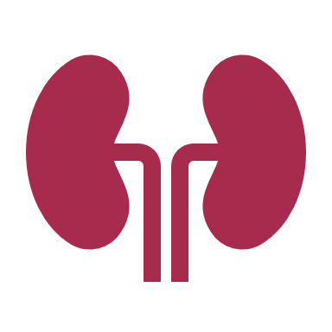
ИСХОДНЫЕ ДЕМОГРАФИЧЕСКИЕ ДАННЫЕ И КОМОРБИДНОСТЬ
7
Базовые демографические данные получателя
Исходные сопутствующие заболевания и коинфекции
 | PR такролимус (п=108) | IR такролимус (п=64) | Все (п=172)
Сопутствующие заболевания, n (%) ª
Диабет 1 типа | 5 (4,6) | 2 (3,1) | 7 (4.1)
Диабет 2 типа | 25 (23,1) | 25 (39,1) | 50 (29,1)
Посттрансплантационный диабет ^{b} | 30 (27,8) | 27 (42,2) | 57 (33,1)
Гипертония | 77 (71,3) | 46 (71,9) | 123 (71,5)
Злокачественные опухоли | 5 (4,6) | 6 (9,4) | 11 (6,4)
Ишемическая болезнь сердца | 10 (9,3) | 7 (10,9) | 17 (9,9)
≥1 ко-инфекции , n (%) ^{c} | 28 (25,9) | 22 (34,4) | 50 (29,1)
HBV | 4 (3,7) | 3 (4,7) | 7 (4.1)
HCV | 1 (0,9) | 2 (3,1) | 3 (1,7)
CMV | 24 (22,2) | 18 (28,1) | 42 (24,4)
Средний возраст
52,7 года
Мужины
61,6%
Первая пересадка
86,0%
Заболеваемость диабетом
Пересадка
Рандомизация
Новое начало
PR такролимус (9,3%) IR такролимус (20,3%)
PR такролимус (5,6%)
IR такролимус (4,7%)
PR такролимус (27,8%) IR такролимус (42,2%)
Помимо диабета (до трансплантации, после трансплантации и после рандомизации), который встречался чаще у пациентов с приемом IR такролимуса, исходные характеристики были сходными в двух группах лечения.
ªData collected at randomisation into ADMIRAD trial. ^{b}PTDM includes pre-transplant diabetes and/or new-onset diabetes between transplantation and randomisation. ^{c}Data collected at most recent transplantation.
ADMIRAD, Adherence Measurement in Stable Renal Transplant Patients Following Conversion From PROGRAF to ADVAGRAF; CMV, cytomegalovirus; HBV, hepatitis B virus; HCV, hepatitis C virus; IR, immediate-release; PR, prolonged-release; PTDM, post-transplant diabetes mellitus
Kuypers D, et al. Transplant Direct 2023;9:e1465.
Notes:
Средний возраст реципиентов составил 52,7 года, 61,6% из них были мужчинами. 86% пациентов перенесли первую трансплантацию.
Заболеваемость диабетом во время трансплантации была выше в группе такролимуса IR по сравнению с группой такролимуса PR.
Однако частота новых случаев диабета после рандомизации была одинаковой в группах лечения.
В целом исходные демографические данные и частота сопутствующих заболеваний и коинфекций были одинаковыми между двумя группами.

Slide 8
Результаты
Первичная конечная точка
СНИЖЕНИЕ ЭФФЕКТИВНОСТИ (составная конечная точка)
Kuypers D, et al. Transplant Direct. 2023;9:e1465.

Slide 9
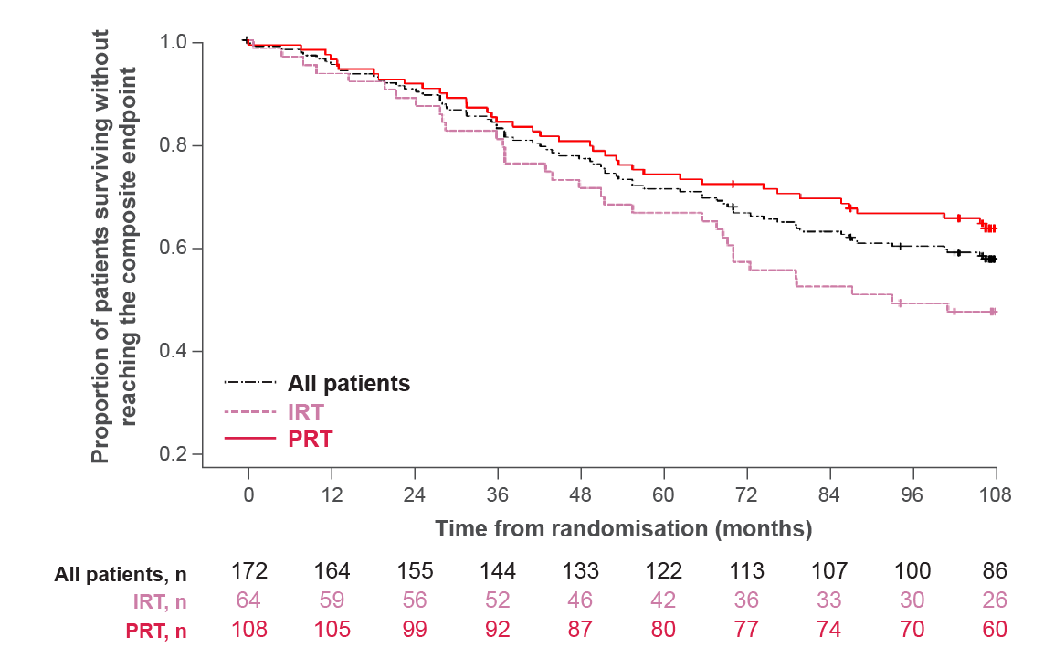
СНИЖЕНИЕ ЭФФЕКТИВНОСТИ ПРИ 5- И 10-ЛЕТНЕМ НАБЛЮДЕНИИ
9
Оценка снижения эффективности с момента рандомизации до последующего наблюдения по Каплан-Мейеру
Доля пациентов, у которых наблюдается неэффективность
PR такролимус
25,9%
<
IR такролимус
32,8%
5 лет
(28/108)
(21/64)
10 лет
<
PR такролимус
IR такролимус
Р = 0,041
Вероятность выживания без снижения комбинированной эффективности
PR такролимус
0,741
>
IR такролимус
0,667
5 лет
(95% ДИ: 0,647; 0,813)
(95% ДИ: 0,536; 0,768)
Частота сниженя комбинированной эффективности была меньше при PR такролимусе по сравнению с IR такролимусом.
ДИ, доверительный интервал; IRT, такролимус с немедленным высвобождением; PRT, такролимус пролонгированного действия
Kuypers D, et al. Transplant Direct 2023;9: e1465.
Notes:
Оценка Каплана-Мейера использовалась для сравнения комбинированной недостаточности эффективности между группами лечения.
У 25,9% пациентов, принимавших такролимус с PR, через 5 лет наблюдалась комбинированная неэффективность, что было ниже, чем у 32,8%, наблюдаемых в группе такролимуса с IR.
Оценка Каплана-Мейера 5-летней выживаемости без снижения эффективности также была выше в группе PR такролимуса по сравнению с группой такролимуса IR.
Доля пациентов, у которых в течение 10 лет наблюдалась комбинированная неэффективность, оставалась ниже при PR такролимуса, чем при IR такролимуса.

Slide 10
Результаты
вторичные конечные точки
Общая выживаемость
Почечная функция
Воздействие такролимуса
Kuypers D, et al. Transplant Direct. 2023;9:e1465.

Slide 11
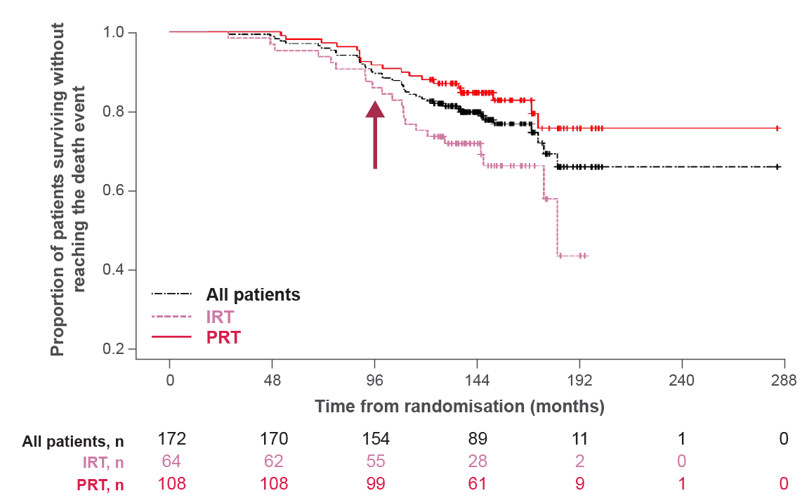
ВЫЖИВАЕМОСТЬ ПАЦИЕНТОВ ЧЕРЕЗ 5 И 10 ЛЕТ НАБЛЮДЕНИЯ
11
Оценка общей выживаемости (ОВ) с момента последней трансплантации по Каплан-Мейеру
PR такролимус
98,1%
>
IR такролимус
95,3%
5 лет
Более заметное преимущество в отношении ОВ при применении такролимуса с PR по сравнению с такролимусом с IR
(95% ДИ: 92,8, 99,5)
(95% ДИ: 86,2, 98,5)
PR такролимус
88,0%
>
IR такролимус
75,0%
10 лет
(95% ДИ: 80,2, 92,8)
(95% ДИ: 62,5, 83,9)
ОВ была выше в группе PR такролимуса на протяжении всего периода наблюдения и стала более выраженной через 8 лет.
ДИ, доверительный интервал; IRT, такролимус с немедленным высвобождением; ОВ, общая выживаемость; PR, такролимус пролонгированного действия
Kuypers D, et al. Transplant Direct. 2023;9: e1465.
Notes:
Общая выживаемость следовала той же тенденции, что и комбинированная неэффективность.
Группа PR такролимуса имела 98% 5-летнюю выживаемость по сравнению с группой IR такролимуса, у которой была 95% выживаемость.
Разница в показателях ОВ стала более выраженной после 8-летней отметки , что привело к улучшению показателя 10-летней ОВ на 13% в группе такролимуса с PR.

Slide 12
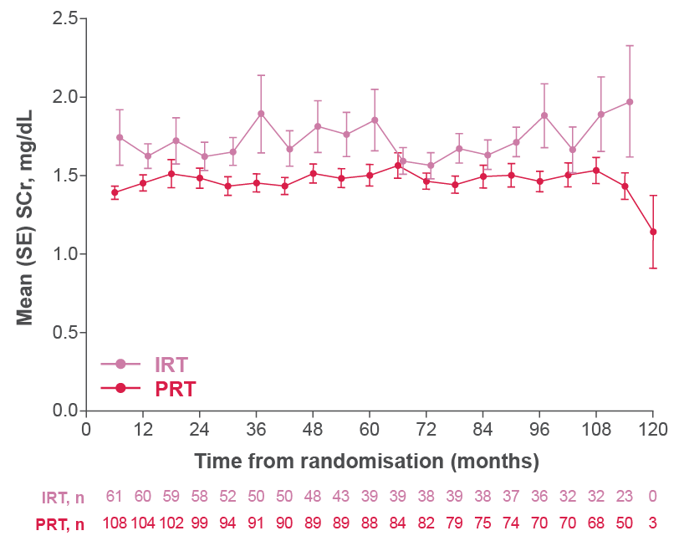
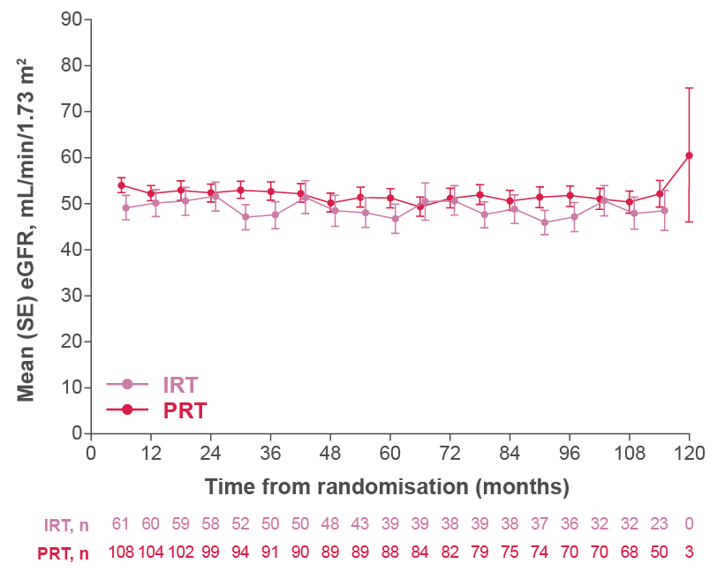
ФУНКЦИЯ ПОЧЕК: ДОЛГОСРОЧНОЕ НАБЛЮДЕНИЕ
12
Функция почек, оцениваемая по среднему уровню креатинина в сыворотке и рСКФ
Креатинин сыворотки
рСКФ (MDRD4)
1,48
1,5
50,45
48.1
Средний уровень креатинина в сыворотке (мг/дл)
1,38
1,37
Медиана рСКФ (мл/мин/1,73 м ² )
44,6
46,8
PR такролимус
PR такролимус
ИК такролимус
ИК такролимус
Средние уровни креатинина в сыворотке и рСКФ оставались стабильными в течение 10 лет наблюдения.
рСКФ — расчетная скорость клубочковой фильтрации; IR, такролимус с немедленным высвобождением; MDRD-4, модификация диеты при почечной недостаточности-4; PR, такролимус пролонгированного действия; sCR , сывороточный креатинин; SE, стандартная ошибка
Kuypers D, et al. Transplant Direct. 2023;9: e1465.
Notes:
Функция почек, оцениваемая по уровням креатинина в сыворотке и рСКФ, была стабильной на протяжении всего периода наблюдения в обеих группах лечения.
Здесь выделены значения сывороточного креатинина и рСКФ на 5-летней и 9-летней отметках.

Slide 13
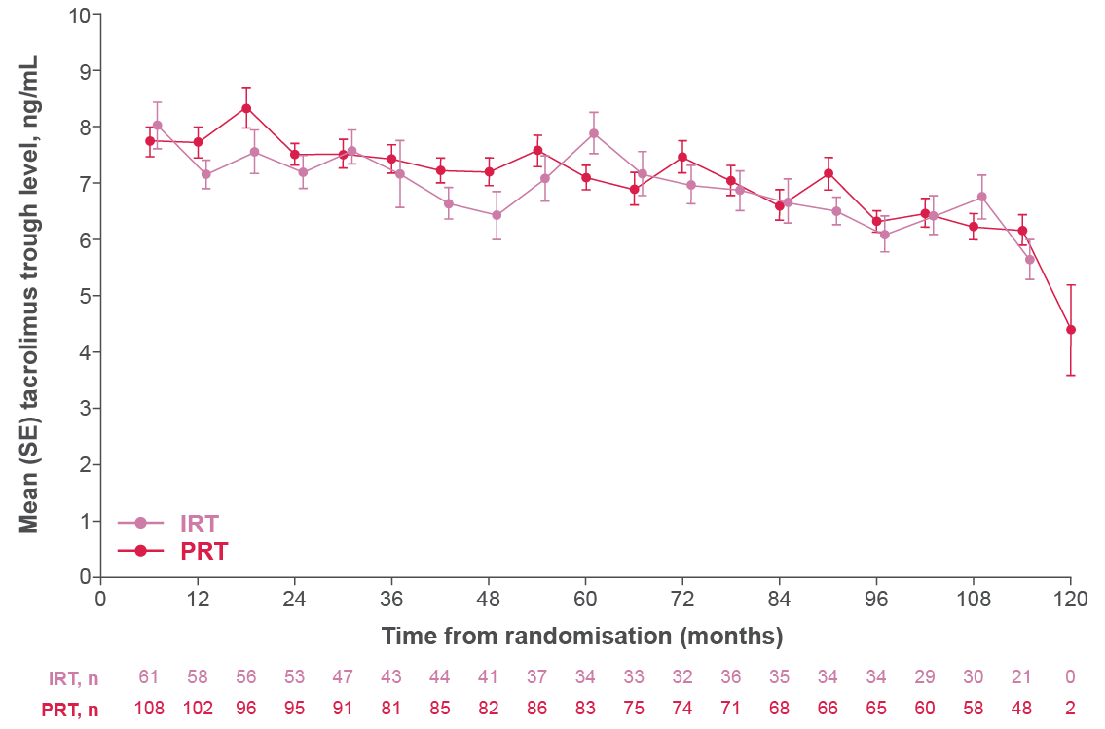
ВОЗДЕЙСТВИЕ ТАКРОЛИМУСА БЫЛО ОДИНАКОВЫМ МЕЖДУ ГРУППАМИ ЛЕЧЕНИЯ В ТЕЧЕНИЕ 10-ЛЕТНЕГО НАБЛЮДЕНИЯ
13
Вариабельность средних минимальных значений такролимуса^{а} (диапазон)
PR такролимус
4,40 – 8,34 нг/мл
<
IR такролимус
5,65–8,03 нг/мл
Минимальные уровни такролимуса постепенно снижались в течение периода наблюдения в обеих группах лечения, при этом большая вариабельность наблюдалась при использовании IR такролимуса.
^{а} От окончания исходного исследования ADMIRAD до конца последующего исследования. ADMIRAD, Измерение приверженности пациентов со стабильной пострансплантационной почкой после перехода с PROGRAF на ADVAGRAF; IR, такролимус с немедленным высвобождением; PR, такролимус пролонгированного действия; sCR , сывороточный креатинин; SE, стандартная ошибка
Kuypers D, et al. Transplant Direct. 2023;9: e1465.
Notes:
Минимальные уровни такролимуса продемонстрировали постепенное снижение в течение 10-летнего периода наблюдения, оставаясь на протяжении всего периода значительно стабильными.
Минимальные уровни были одинаковыми в обеих группах лечения с большей вариабельностью, наблюдаемой в группе такролимуса IR.

Slide 14
Результаты
Безопасность и переносимость
Kuypers D, et al. Transplant Direct. 2023;9:e1465.

Slide 15
ДОЛГОСРОЧНЫЕ РЕЗУЛЬТАТЫ БЕЗОПАСНОСТИ
15
Нефропатия, вызванная вирусом ВК,
87,8%
PR такролимус
10,2%
≈
IR такролимус
10,9%
участников исследования имели ≥1 нежелательное явление
(п=11)
(п=7)
Ретроспективные данные по безопасности соответствовали известному профилю безопасности соответствующих видов лечения
ª Непоследовательность в сборе информации о нежелательных явлениях и нежелательных реакциях на лекарственные средства затруднила интерпретацию данных о безопасности. IR, немедленное высвобождение; PR, пролонгированное действие
Kuypers D, et al. Transplant Direct. 2023;9:e1465.
Notes:
87,8% участников исследования испытали как минимум 1 нежелательное явление. О ВК-вирусной нефропатии сообщалось как о новом заболевании после рандомизации у 11 пациентов, получавших такролимус PR, и у 7 пациентов, получавших такролимус IR. В целом, эти ретроспективные данные по безопасности соответствовали известному профилю безопасности такролимуса.

Slide 16
Последствия исследования
Kuypers D, et al. Transplant Direct. 2023;9:e1465.

Slide 17
ПОКАЗАТЕЛИ ДОЛГОСРОЧНОЙ ВЫЖИВАЕМОСТИ ТРАНСПЛАНТАТА И ПАЦИЕНТОВ ПРИ ПРИМЕНЕНИИ PR TACROLIMUS СООТВЕТСТВУЮТ РАННИМ ИССЛЕДОВАНИЯМ
17
Выживаемость трансплантата и долгосрочная ОВ были выше при назначении PR такролимуса и хорошо сравнивались с аналогичными исследованиями.
88,0%
93,2%
90,8%
84,7%
84,0%
74,1%
ADMIRAD 10-летнее наблюдение ¹ (PR такролимус + ММФ + кортикостероид) ^{c}
Выживание (%)
4-летнее наблюдение ² (PR такролимус + ММФ + кортикостероид)
ADHERE 5-летняя выживаемость трансплантата без отторжения ³ (PR такролимус + стероиды) + ММФ или сиролимус
^{б}
Высокая выживаемость трансплантатов и более длительная 5- и 10-летняя ОВ, наблюдаемые при применении PR такролимуса, восстанавливают ценность схем, основанных на PR такролимусе, в обеспечении лучшей долгосрочной эффективности почечного трансплантата, чем такролимус IR
ª Это косвенное сравнение, поскольку исследования проводились на разных группах пациентов. Представление здесь этого сравнения только в образовательных целях, а не для вынесения каких-либо выводов. ^{б} Через 5 лет наблюдения. ADHERE, Рандомизированное контролируемое исследование, сравнивающее функцию почек у реципиентов трансплантата почки de novo, получавших такролимус пролонгированного действия в сочетании с микофенолата мофетилом или сиролимусом;IR, немедленное высвобождение; ММФ, микофенолата мофетил; ОС, общая выживаемость; PR, пролонгированное действие
1. Kuypers D, et al. Transplant Direct. 2023;9:e1465. 2. Silva HT Jr, et al. Transplantation. 2014;97:636–641.3. Rummo O, et al. Transpl Int. 2020;33:161–173.
Notes:
Это 10-летнее наблюдение за исследованием ADMIRAD продемонстрировало низкую комбинированную эффективность почечных трансплантатов у пациентов, получавших такролимус PR, по сравнению с теми, кто получал такролимус IR. Общая выживаемость через 5 и 10 лет после трансплантации также была высокой. Эти наблюдения являются многообещающими и также хорошо сравнимы с аналогичными долгосрочными исследованиями режимов PR такролимуса, такими как 4-летнее последующее исследование комбинации PR такролимуса и MMF и исследование ADHERE. Эти наблюдения подтверждают превосходство схем, основанных на такролимусе, при длительном применении у пациентов с трансплантацией почки по сравнению со схемами, основанными на такролимусе, IR.

Slide 18
ОГРАНИЧЕНИЯ ИССЛЕДОВАНИЯ
18
Только 4 из 6 первоначальных сайтов ADMIRAD участвовали в этом последующем исследовании¹
Пациенты, прекратившие участие в ADMIRAD, не подходили для этого анализа, что могло привести к систематической ошибке при отборе , исключая пациентов с более высоким риском нежелательных реакций¹
Ограниченная применимость к другим препаратам для приема один раз в день из-за различий в фармакокинетике²
У большего числа пациентов в когорте группы IR такролимуса был диабет, доноры с расширенными критериями, > 1 предшествующая трансплантация, > 2 несоответствия HLA и они были старше (> 65 лет) по сравнению с группой PR такролимуса, что позволяет предположить, что процесс рандомизации мог внести систематическую ошибку ¹
Также наблюдались различия в функции почек на исходном уровне и при рандомизации¹
ADMIRAD, Измерение приверженности пациентов со стабильной трансплантацией почки после перехода с PROGRAF на ADVAGRAF ; ADR, побочная реакция на лекарство; HLA, человеческий лейкоцитарный антиген; IR, немедленное высвобождение; PR, пролонгированное действие
1. Kuypers D, et al. Transplant Direct. 2023;9: e1465. 2. Tremblay S, et al. Am J Transplant. 2017;17:432–442.
Notes:
Это последующее исследование имело несколько ограничений. Во-первых, только 4 из 6 первоначальных сайтов исследования ADMIRAD участвовали в последующем наблюдении. Пациенты ADMIRAD, которые были прекращены и, следовательно, не подходили для этого анализа. Это могло привести к потенциальному смещению при отборе, исключая пациентов с более высоким риском побочных реакций на лекарства. Результаты этого исследования нельзя распространить на другие лекарственные формы для приема один раз в сутки из-за различий в фармакокинетических свойствах. Наконец, процесс рандомизации, возможно, внес некоторую предвзятость, поскольку в группе такролимуса с НР оказалось больше пациентов с диабетом, старше, ранее перенесших трансплантацию, более 2 несоответствий HLA и расширенные критерии донорства. Также были отмечены различия между исходным уровнем и рандомизацией в функции почек.

Slide 19
ВЫВОДЫ
19
Снижение эффективности трансплантата в течение 5 и 10 лет была ниже при PR такролимусе по сравнению с IR такролимусом.
Меньшая доля смертей наблюдалась при PR такролимусе по сравнению с IR такролимусом.
Функция почек оставалась стабильной в течение 10 лет наблюдения.
10-летние минимальные уровни такролимуса в целом были стабильными с большей вариабельностью в группе IR такролимуса.
Показатели безопасности в целом соответствовали известному профилю безопасности такролимуса.
Клиническое значение
Благоприятные долгосрочные результаты, наблюдаемые при назначении PR такролимуса в исследовании ADMIRAD, показывают, что переход от IR такролимуса к иммуносупрессии на основе PR такролимуса является надежным клиническим вариантом при трансплантации почки.
ADMIRAD, Измерение приверженности пациентов со стабильной трансплантацией почки после перехода с PROGRAF на ADVAGRAF; IR, немедленное высвобождение; PR , пролонгированное действме
Kuypers D, et al. Transplant Direct 2023;9:e1465.

